Slide 1
第九章 应力状态理论与强度理论
本章重点
1、应力状态的概念
2、如何建立一点处的应力状态
3、平面应力状态分析
4、广义胡克定律
5、强度理论的概念
6、四种主要强度理论及其应用

Slide 2
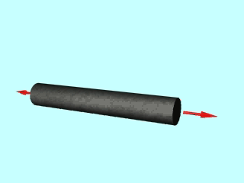
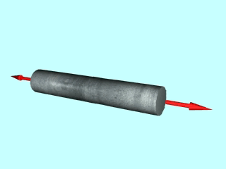
问题的提出：
铸铁
低碳钢
思考：塑性材料拉伸时为什么会出现滑移线？

Slide 3
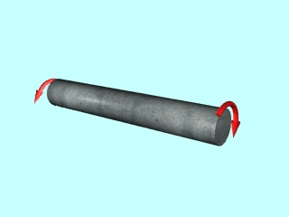
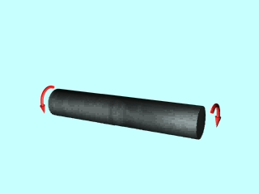
低碳钢
铸铁
思考：为什么脆性材料扭转时沿45º螺旋面断开？

Slide 4

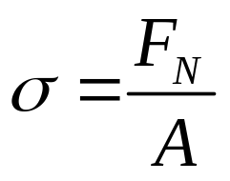

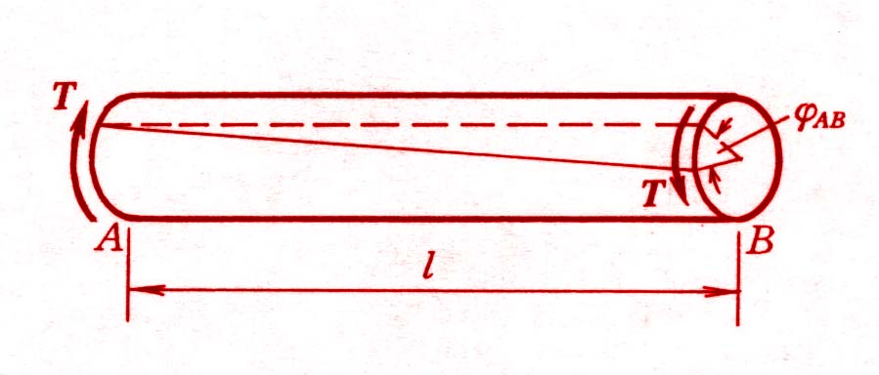
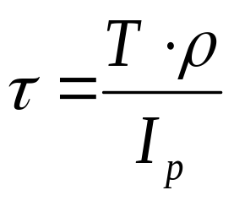
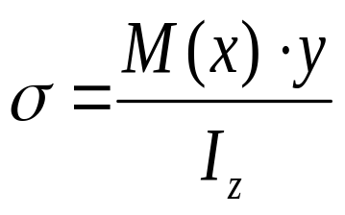
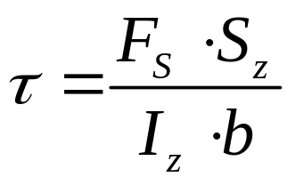
直杆轴向拉伸时:
F
F
圆轴扭转时:
横力弯曲的梁:
A
B
P

Slide 5
F
A
F
F
σ
σ
F
p
τ
经过一点不同方位平面上的应力分布不同
一点处各方位截面上应力情况的
集合——该点的应力状态

Slide 6
§9-1 应力状态的概念
一点处的应力状态：
受力构件内一点不同方位面上应力的集合
单元体：
边长为无穷小量的立方体
（1）每个微面上应力分布可视作均匀；
（2）任一对相互平行微面上的应力可视作相等。

Slide 7
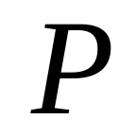
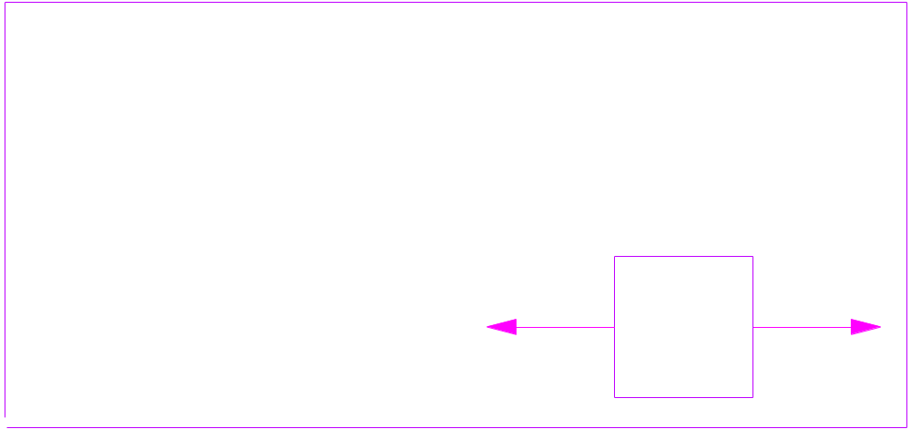
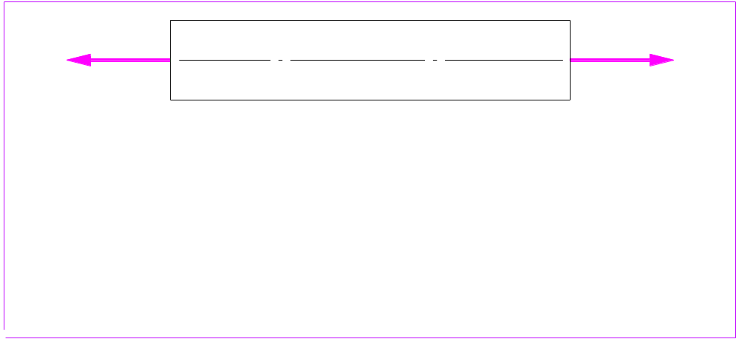

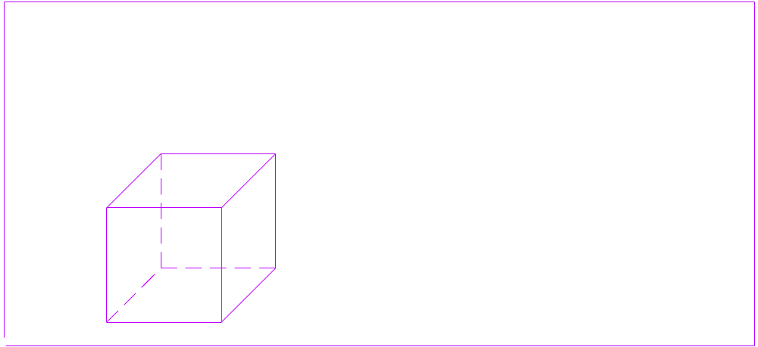
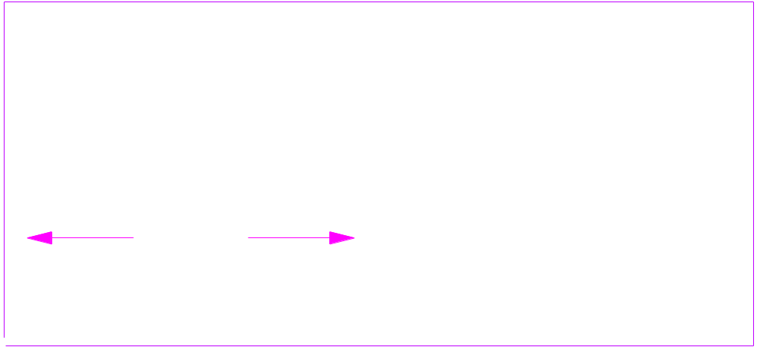
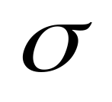
轴向拉伸

Slide 8
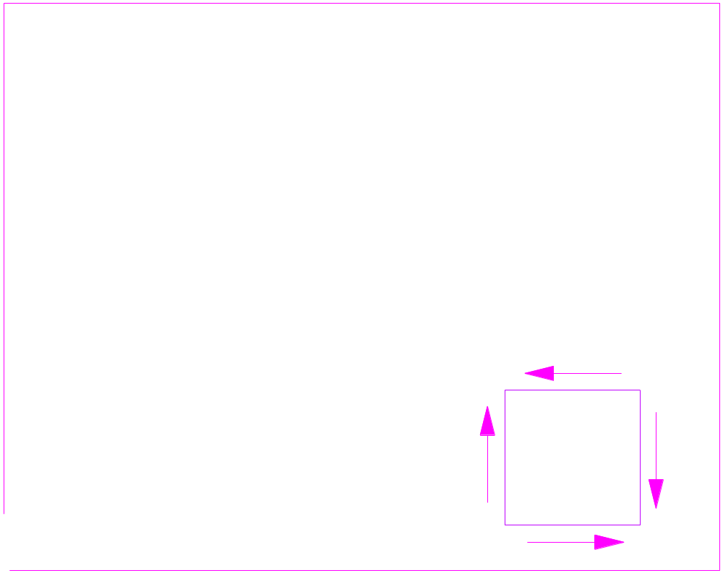
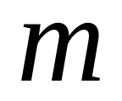
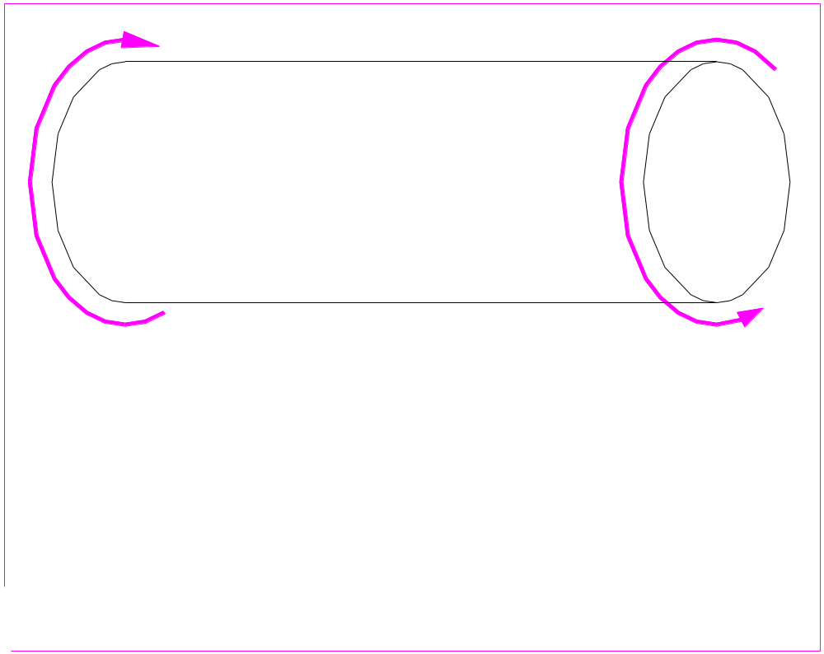

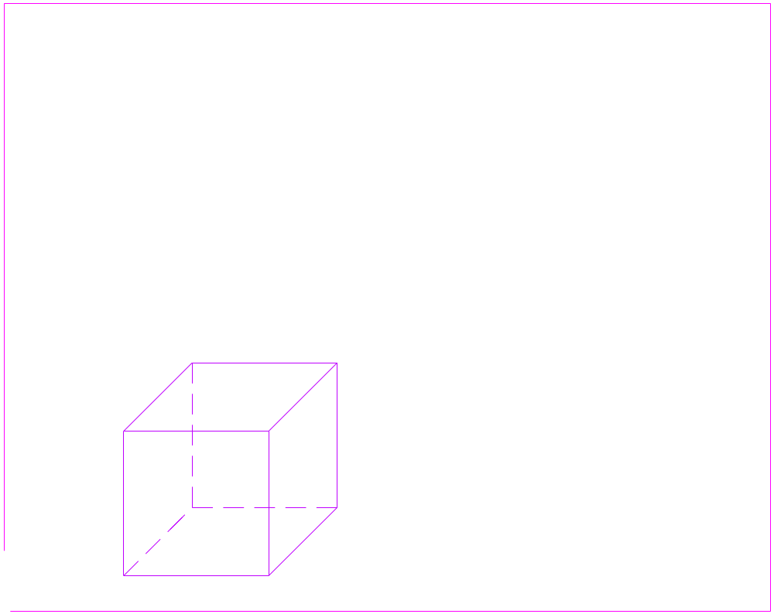
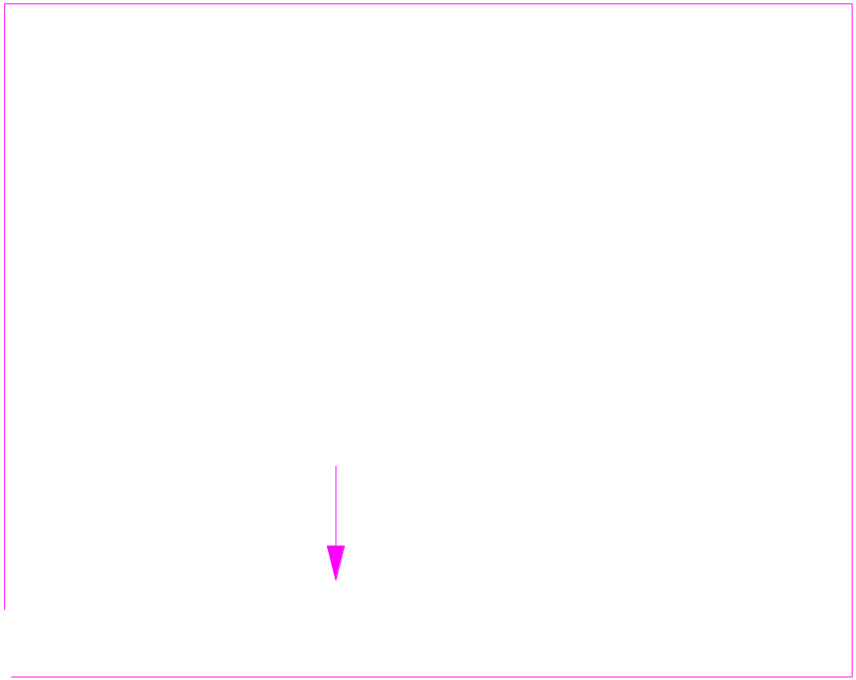
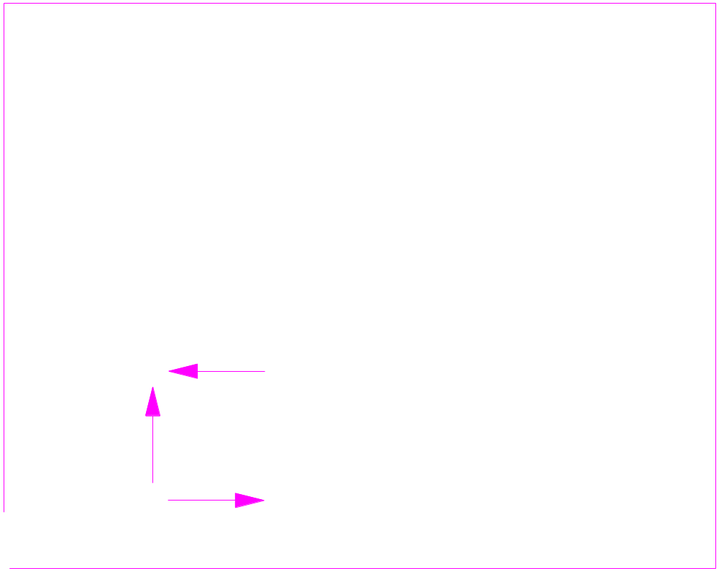
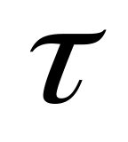
扭转

Slide 9
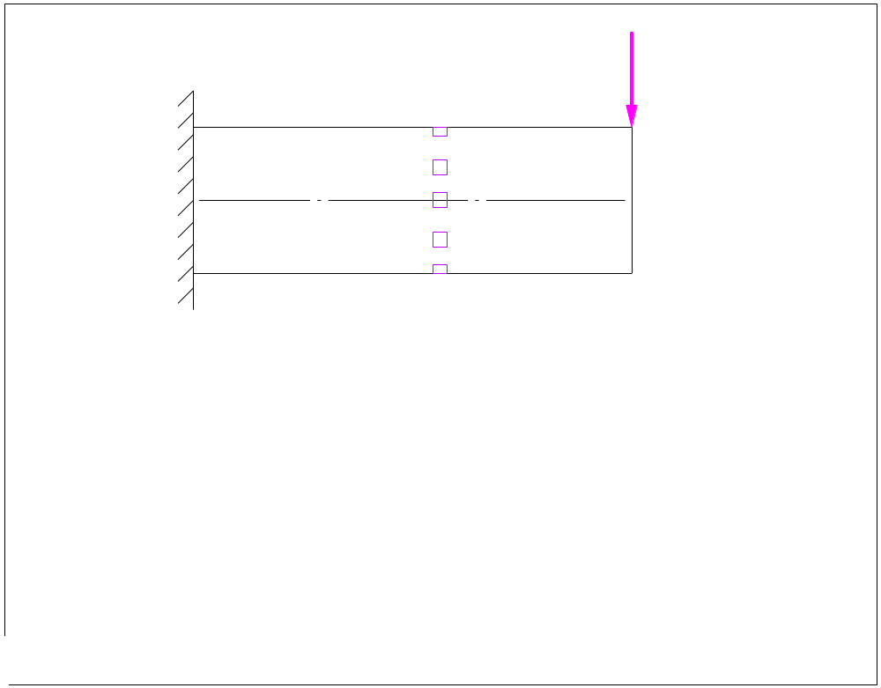

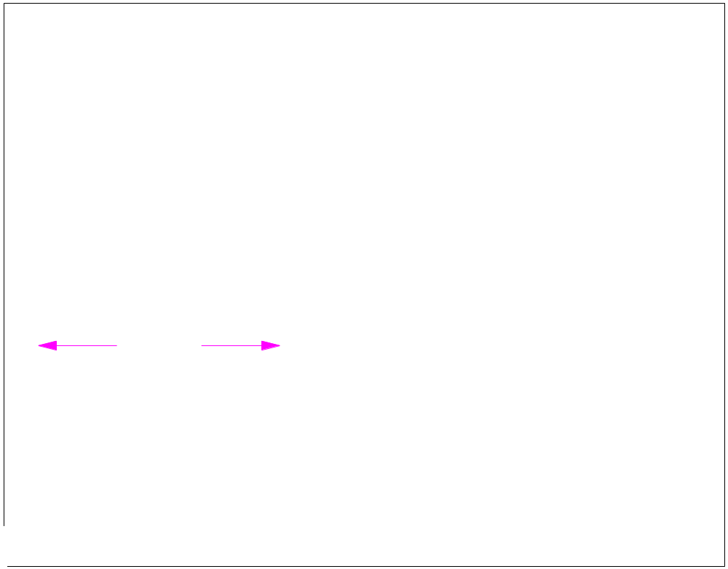

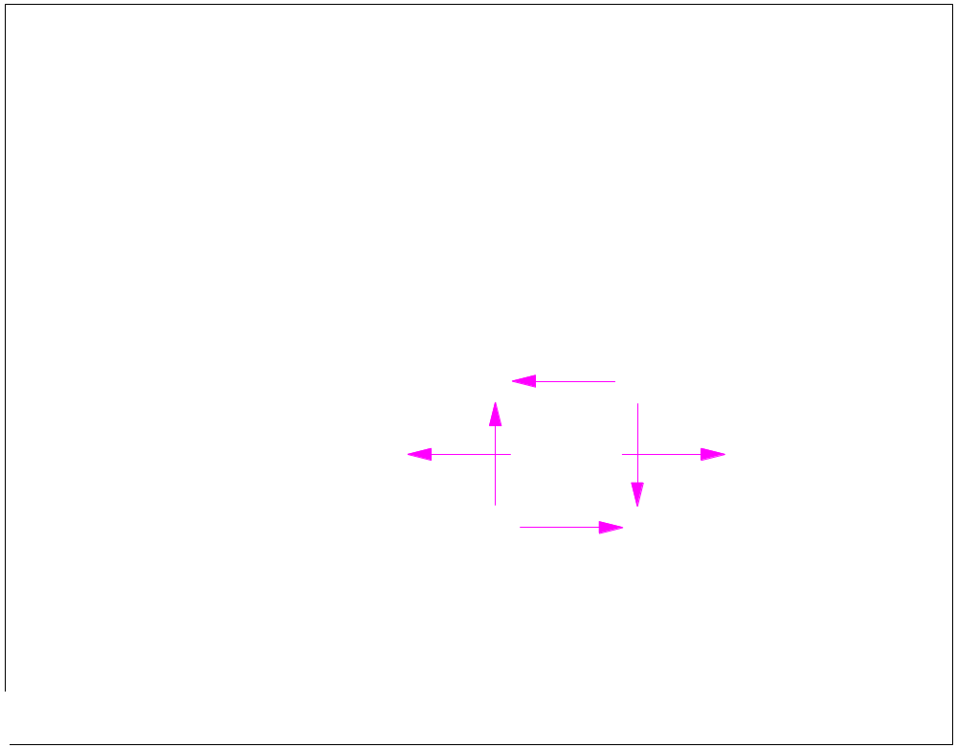

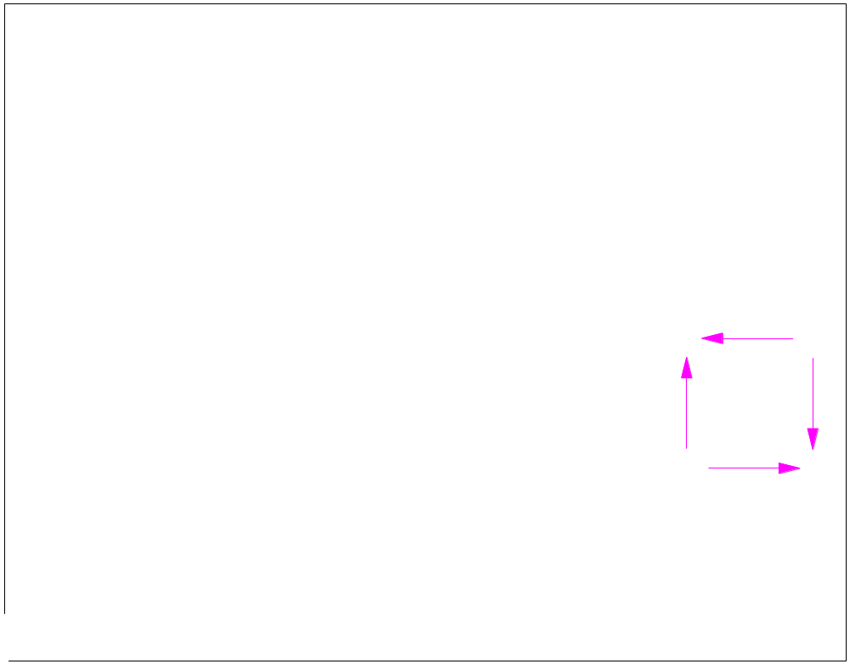

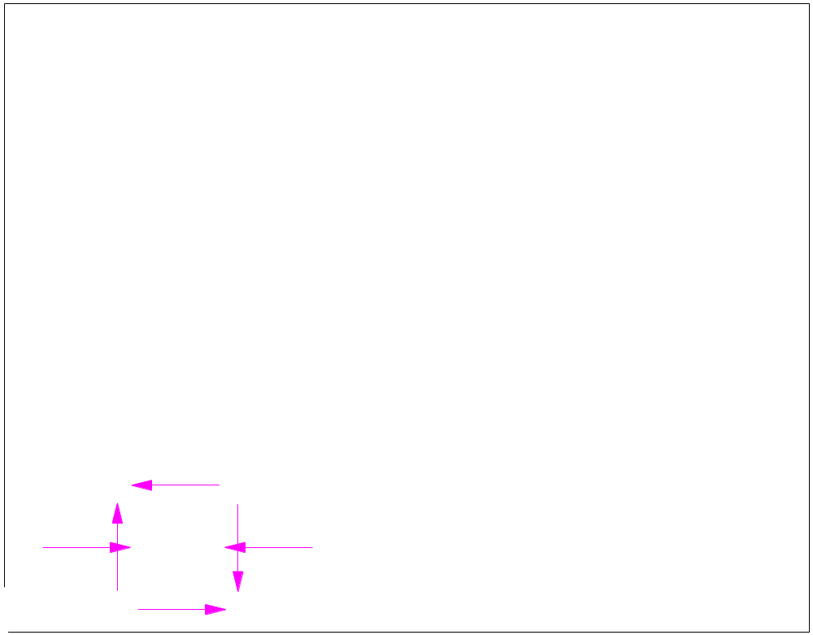

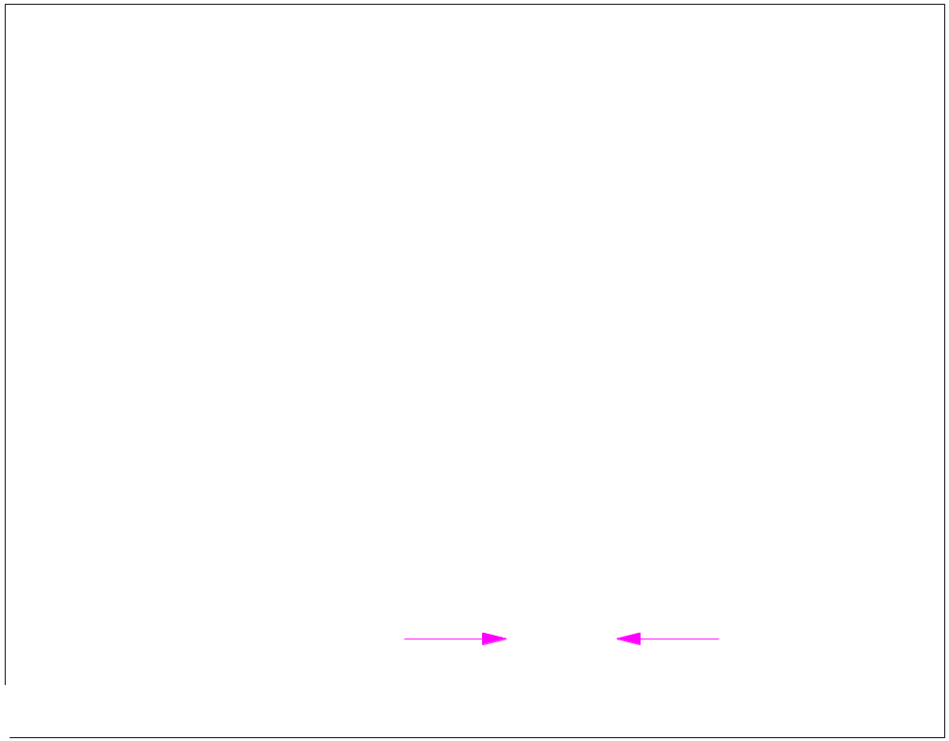
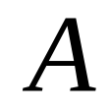



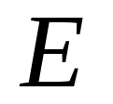
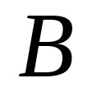
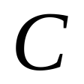
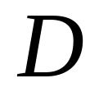
梁的弯曲

Slide 10
主平面（pincipal plane) ：剪应力为零的平面
主应力 (pincipal stress) ：主平面上的（正）应力
主方向(pincipal directions) ：主平面的法线方向
可以证明：通过受力构件内的任一点，一定存在三个互相垂直的主平面。
三个主应力用σ₁ 、 σ₂ 、 σ₃表示，按代数值大小顺序排列，即 σ₁ ≥ σ₂ ≥ σ₃

Slide 11
应力状态的分类
单向应力状态(Uniaxial Stress State)
三个主应力中只有一个不等于零
二向应力状态（平面应力状态(Plane Stress State) ）
两个主应力不等于零
三向应力状态（空间应力状态(Space Stress State) ）
三个主应力皆不等于零
单向应力状态也称为简单应力状态
二向和三向应力状态统称为复杂应力状态

Slide 12
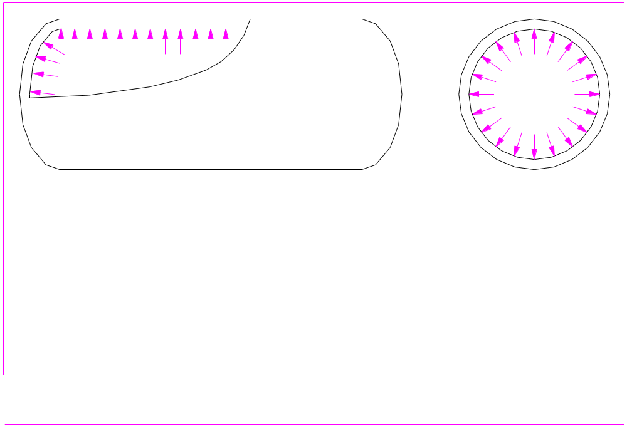

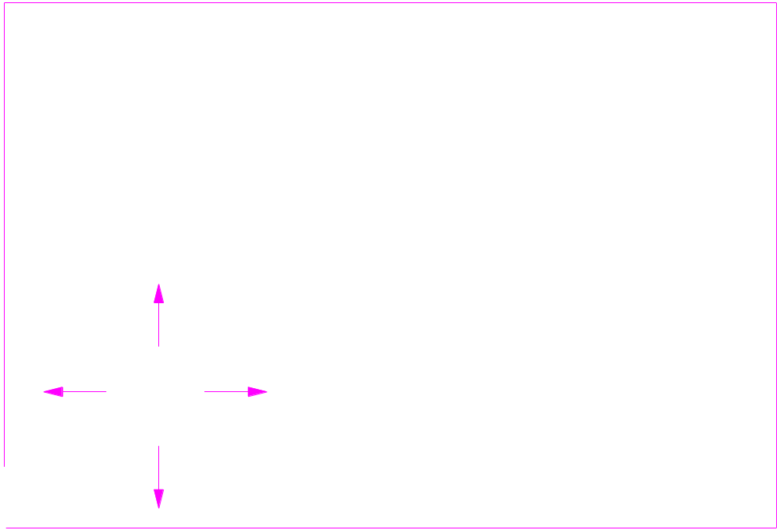
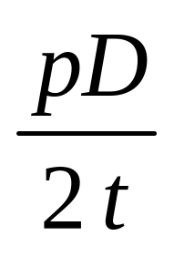
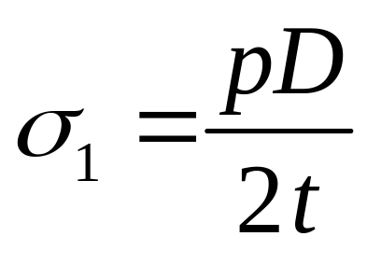
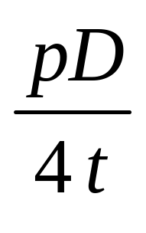
实例一
圆筒形薄壁压力容器，内径为 D、壁厚为 t，承受内压力 p 作用
周向
轴向
径向

Slide 13
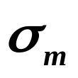
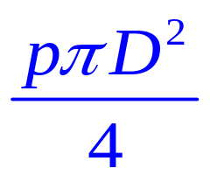
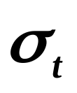
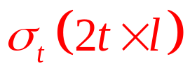
实例二
薄壁压力容器
σ
σ
t
m
ｐ
l
ｐ⋅Ｄ⋅l
σ
(
π
)
ｐ
Ｄ
D
t
m
δ
ｐ

Slide 14
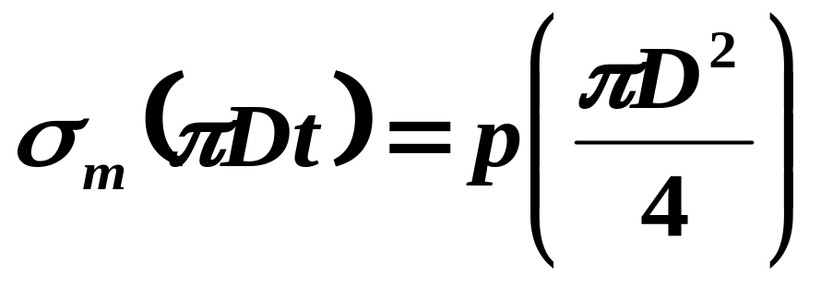
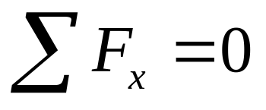
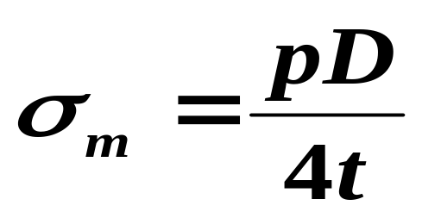
ｐπD²
(
)
４
σ
π
D
t
ｐ
Ｄ
m
ｔ

Slide 15
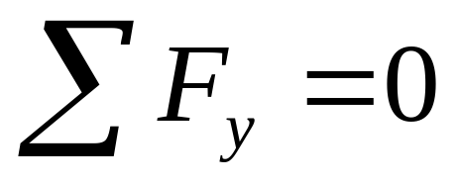
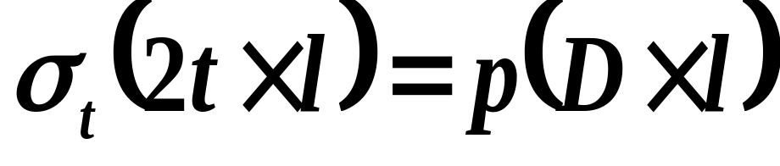
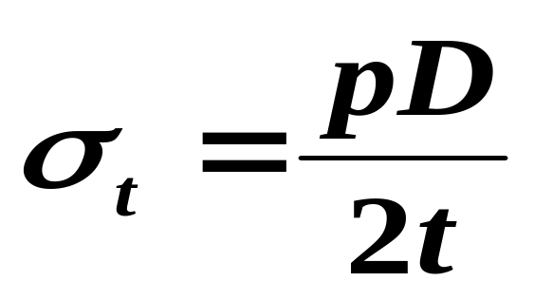
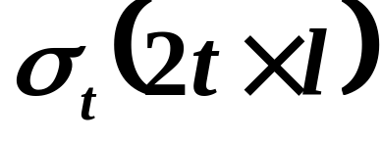
ｐ⋅Ｄ⋅l
ｐ

Slide 16

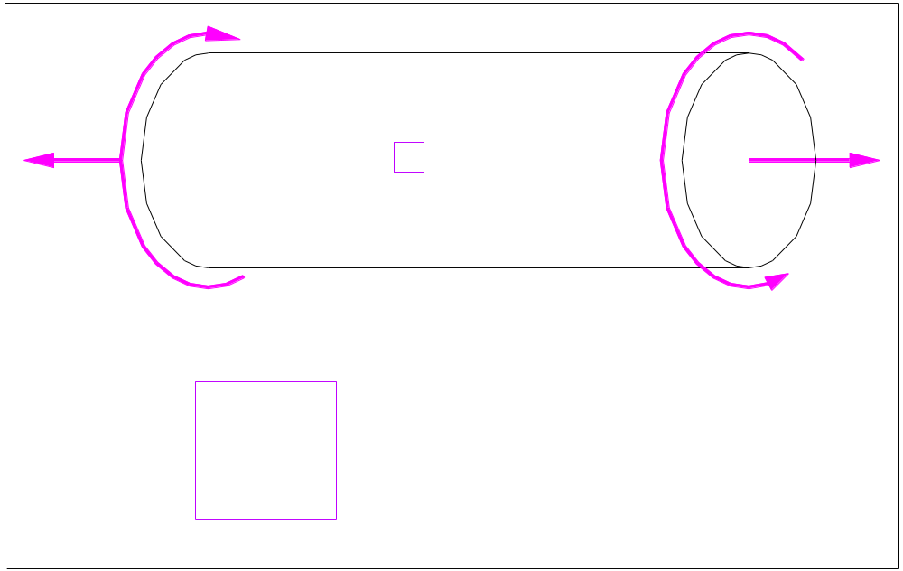



实例三
圆杆受扭转和拉伸共同作用
FN
4
P
σ
=
=
A
π
d
2

Slide 17
按工程应用传统观念，判断构件强度取决于危险点的应力状态。
危险点是怎样达到破坏的呢？
在什么方向最容易破坏呢？
以下将从一点处应力状态分析中，找出哪个截面上有正应力极值，哪个截面上有剪应力极值，以此作出构件强度的判据。

Slide 18










§9-2 平面应力状态分析

Slide 19





一、斜截面上的应力—解析法

Slide 20








σ：拉应力为正
τ: 顺时针转动为正
α：逆时针转动为正

Slide 21







平衡原理的应用——微元局部的平衡方程
平衡对象——用 α 斜截面截取的微元局部
σ
α
平衡方程——
x
A

Slide 22



n
σ
σ
A
−
σ
(
A
cos
α
)
cos
α
θ
α
x
x
+
τ
(
A
cos
α
)
sin
α
xy
dA
+
τ
(
A
sin
α
)
cos
α
τ
yx
yx
−
σ
(
A
sin
α
)
sin
α
y

Slide 23


t′
−
τ
A
+
σ
(
A
cos
α
)
sin
α
α
x
σ
θ
x
+
τ
(
A
cos
α
)
cos
α
xy
dA
−
τ
(
A
sin
α
)
sin
α
yx
τ
yx
−
σ
(
A
sin
α
)
cos
α
y

Slide 24


注：三角公式

Slide 25



讨论：
应力不变量
剪应力互等

Slide 26


斜截面上的应力公式
斜截面上的正应力取极值条件

Slide 27



斜截面上的正应力取极值条件
可确定两个主平面
极值正应力为主应力

Slide 28

极值正应力：
极值正应力所在平面上剪应力等于多少？
零
您会计算极值剪应力吗？
其所在平面与极值正应力所在平面有何关系？

Slide 29





二、斜截面上的应力—图解法

Slide 30



应力圆
莫尔(Mohr)圆

Slide 31





根据已知单元体上的应力 σ_{x}、 σ_{y} 、τ_{x}
画应力圆

Slide 32

利用应力圆求任意斜截面上的应力

Slide 33
三种对应关系
点面对应——应力圆上某一点的坐标值对应着微单元体上某一方向面的正应力和切应力；
转向对应——半径旋转方向与方向面法线旋转方向一致；
二倍角对应——半径转过的角度是方向面旋转角度的两倍。

Slide 34


点 面 对 应
a
A
c

Slide 35


转向对应、二倍角对应
y
a'
Α
2θ
a
θ
C
x
'
Α

Slide 36



应力圆的画法
R
a
(σ_{x} ,τ_{xy})
D
c
A
d
(σ_{y} ,τ_{yx})
在τ_{α}-σ_{α}坐标系中，标定 x、y 平面（A、D 面） 上 应力对应的点a 和d
连ad交 σ_{α} 轴于c 点，c 即为圆心，R为应力圆半径。
圆心坐标加/减半径即为

Slide 37
应力圆的应用——信息源
思维分析的工具
不是计算工具

Slide 38
例1、请您用解析法与图解法求图示单元体
(1)指定斜截面上的正应力和剪应力;
(2)主应力值及主方向，并画在单元体上；
(3)极值剪应力值。
40
60
单位：MPa
80
60

Slide 39





40
解：(一) 解析法:
60
80
60

Slide 40










x、y平面剪应力共同所指象限为正应力极大值所在象限

Slide 41


Slide 42












(二) 图解法:
作应力圆，由应力圆可得：
40
60
80
60

Slide 43


例2、讨论圆轴扭转时的应力状态，并分析低碳钢、铸铁试件受扭时的破坏现象。
低碳钢
铸铁

Slide 44





解：
低碳钢
铸铁

Slide 45












Slide 46


例3、A点处应力如图(单位:MPa),试用图解法确定该点处的主应力及所在截面方位。
C
25
a(25,26)
b(60,22)
26
B
2α₀
A
22
o
C
σ₂
σ₁
σ₁=70
60
α₀
中垂线
量得:σ₁=70MPa, σ₂=10MPa, σ₃=0
量得:2α₀=47°, α₀=23.5°

Slide 47



§9-3 空间应力状态分析
主单元体：六个平面都是主平面

Slide 48




若三个主应力已知，求任意斜截面上的应力:
首先分析平行于主应力之一（例如σ₃ ）的各斜截面上的应力。
σ₃对斜截面上的应力没有影响。这些斜截面上的应力对应于由主应力 σ₁和 σ₂所画的应力圆圆周上各点的坐标。

Slide 49



Slide 50


同理，在平行于 σ₂的各个斜截面上，其应力对应于由主应力 σ₁和 σ₃所画的应力圆圆周上各点的坐标。

Slide 51


Slide 52

在平行于 σ₁的各个斜截面上，其应力对应于由主应力 σ₂和 σ₃所画的应力圆圆周上各点的坐标。

Slide 53


Slide 54

这样，单元体上与主应力之一平行的各个斜截面上的正应力和剪应力，可由三个应力圆圆周上各点的坐标来表示。

Slide 55



与三个主方向都不平行的任意斜截面，弹性力学中已证明，其应力σ_{n}和τ_{n}可由图中阴影面内某点的坐标来表示。
n

Slide 56




在三向应力状态情况下：
τ_{max} 作用在与σ₂平行且与σ₁和σ₃的
方向成 45°角的平面上

Slide 57


例4、单元体各面上的应力如图所示，试求主应力值和最大切应力值。
y
20MPa
解：由图知，z平面是一主平面， σ _{z} 为主应力，另外二主应力与σ _{z}无关，
40MPa
x
20MPa
z
30MPa
将主应力大小排序为：
最大切应力为：

Slide 58

例5、求图示应力状态的主应力和
最大剪应力（应力单位MPa）。
解：
50
50

Slide 59







纯剪切应力状态:

Slide 60
练习1：求图示应力状态的主应力和最大剪应力（应力单位为MPa）。
40
30
120
30

Slide 61





解：
40
30
120
30

Slide 62
§9-4 广义胡克定律
主要讨论各向同性材料的广义胡克定律
可以证明单元体沿坐标轴方向的线应变只与正应力有关，而坐标轴之间的剪应变只与剪应力有关。
在线弹性范围和小变形条件下，可分别考虑单元体上各应力分量单独作用时的应变，再应用叠加原理，即得各应力分量同时作用时的应力—应变关系。

Slide 63





ν：横向变形系数
（泊松比）

Slide 64








Slide 65



广义胡克定律
三向应力状态下的主应变和主应力关系

Slide 66




例6、图示一边长为 a =200mm 的正方体混凝土块，无空隙地放在刚性凹座内，上表面受压力 P =300kN 的作用，已知混凝土的泊松比 ν =1/6，试求凹座壁上所受的压力。
P
解：
刚性凹座是不变形的
N
N
x
x
N
z
N
y
N
N
N
N
σ
=−
x
σ
=−
y
x
x
x
a
2
y
a
2
N
y

Slide 67



P
由受力的对称性知
N
N
解上述方程，得
N
N
x
x
N
z
壁所受压力为：
N
N
N
y
N
N
（压力）
x
x
N
y
N
（压力）

Slide 68


例7、图示矩形截面拉杆，截面宽为b，高h，材料的弹性常数E、υ已知。在拉杆表面的图示位置有直角ABC，试求杆受拉力F后线段BC以及直角ABC的改变量。
A
C
解：拉杆各点处于单向应力状态， σ_{x}=F/bh，
F
F
h
60º
30º
B
b
由应力转换关系有：
σ₁₂₀º
σ₃₀º
τ₃₀º
₃₀º
σ_{x}
由广义胡克定律，BC方向的线应变为：

Slide 69



BC段的伸长量为：
而直角ABC的改变量就是切应变γ₃₀º，由Hooke定律有：

Slide 70

§9-5 空间应力状态下的比能
物体受外力作用而产生弹性变形时，在物体内部所储存的能量，称为弹性应变能，简称为应变能。
单位体积的应变能称为应变能密度。
应变能密度：

Slide 71



一般情况下，单元体将同时发生体积改变和形状改变。因此，应变能密度可相应分成两部分：体积改变能密度和畸变能密度。
单位体积的体积变化率（体应变）：
体积改变能密度：
畸变能密度（形状改变能密度）：

Slide 72


§9-6 强度理论
一、强度理论的概念
轴向拉压、弯曲正应力
扭转、弯曲剪应力

Slide 73
材料的破坏方式与材料性能有关。
铸铁和低碳钢的扭转破坏说明：
相同的受力方式，材料不同破坏方式不同。
单参数强度条件的局限性：
没有考虑材料失效的原因；
没有考虑应力状态。

Slide 74

在相同的应力状态下，进行比较。
在复杂应力状态下，材料破坏不仅与各个主应力（含大小和方向）有关，而且和它们之间的比值也有关，不同的主应力组合，对应不同的破坏应力，为此，必须测出在不同主应力比值下的破坏应力，实际上，工程中的受力构件其主应力组合有无限多种，无法一一进行实验。

Slide 75
到目前为止，实现复杂应力状态的试验机及测试手段仅有有限的几种，对于众多的主应力组合，在技术上难以实现。
需要建立建立一个理论来指导生产实践，即强度理论。
材料破坏的形式
脆性断裂
断裂面为主应力作用面的拉断。
塑性屈服
断裂面为主切应力作用面的剪断。

Slide 76


当危险点处于简单应力状态时的强度条件
当危险点处于复杂应力状态时的强度条件
假设
拉伸试验
强度条件
强度理论
1、脆性断裂破坏；
材料的破坏形式有两种：
2、塑性屈服破坏。

Slide 77
材料失效的原因是应力、应变和变形能等诸因素中的某一因素引起的。
无论是简单或复杂应力状态，引起失效的因素是相同的。
利用强度理论可由简单的应力状态的实验结果，建立复杂应力状态的强度条件。
强度理论在不断发展!!!

Slide 78
二、常用的四种强度理论
材料破坏的基本形式有两种：脆断、屈服，
相应地，强度理论也可分为两类：
一类是关于脆性断裂的强度理论；
一类是关于塑性屈服的强度理论。

Slide 79


1、最大拉应力理论（第一强度理论）
（一）、关于脆断的强度理论
假定：无论材料内各点的应力状态如何，只要有一点的主应力σ₁ 达到单向拉伸断裂时的极限应力σ_{u}，材料即破坏。
在单向拉伸时，极限应力 σ_{u} =σ_{b}
失效条件可写为 σ₁ ≥ σ_{b}
第一强度理论强度条件：

Slide 80


第一强度理论—最大拉应力理论
σ₂
σ= σ_{b}
σ₁
σ₃

Slide 81
试验证明，这一理论与铸铁、岩石、砼、陶瓷、玻璃等脆性材料的拉断试验结果相符，这些材料在轴向拉伸时的断裂破坏发生于拉应力最大的横截面上。脆性材料的扭转破坏，也是沿拉应力最大的斜面发生断裂，这些都与最大拉应力理论相符，但这个理论没有考虑其它两个主应力的影响。

Slide 82

2、最大伸长线应变理论（第二强度理论）
假定：无论材料内各点的应变状态如何，只要有一点的最大伸长线应变ε₁达到单向拉伸断裂时应变的极限值 ε_{u}，材料即破坏。
发生脆性断裂的条件是 ε₁ ≥ ε_{u}
若材料直到脆性断裂都是在线弹性范围内工作，则

Slide 83



由此导出失效条件的应力表达式为：
第二强度理论强度条件：
适用条件：材料直到脆性断裂都是在线弹性范围内

Slide 84


煤、石料或砼等材料在轴向压缩试验时，如端部无摩擦，试件将沿垂直于压力的方向发生断裂，这一方向就是最大伸长线应变的方向，这与第二强度理论的结果相近。
不足之处：
混凝土压缩
三向拉好于双向拉
?
双向拉好于单向拉

Slide 85

(二)、关于屈服的强度理论
1、最大剪应力理论（第三强度理论）
假定：无论材料内各点的应力状态如何，只要有一点的最大剪应力τ_{max}达到单向拉伸屈服剪应力τ_{S}时，材料就在该处出现明显塑性变形或屈服。
屈服破坏条件是：

Slide 86




用应力表示的屈服破坏条件：
第三强度理论强度条件：

Slide 87
第三强度理论曾被许多塑性材料的试验结果所证实，且稍偏于安全。这个理论所提供的计算式比较简单，故它在工程设计中得到了广泛的应用。该理论没有考虑中间主应力σ₂的影响，其带来的最大误差不超过15％，而在大多数情况下远比此为小。

Slide 88


最大剪应力理论
σ= σ_{s}
σ₂
σ₁
σ₃
破 坏 条 件
强度条件

Slide 89


2、形状改变能密度理论(第四强度理论)
（畸变能密度）
假定：复杂应力状态下材料的形状改变能密度达到单向拉伸时使材料屈服的形状改变能密度时，材料即会发生屈服。
屈服破坏条件是：

Slide 90




单向拉伸时：
屈服破坏条件是：
第四强度理论强度条件：

Slide 91
这个理论和许多塑性材料的试验结果相符，用这个理论判断碳素钢的屈服失效是相当准确的。

Slide 92

四个强度理论的强度条件可写成统一形式：
称为相当应力

Slide 93
一般说来，在常温和静载的条件下，脆性材料多发生脆性断裂，故通常采用第一、第二强度理论；塑性材料多发生塑性屈服，故应采用第三、第四强度理论。
影响材料的脆性和塑性的因素很多，例如：低温能提高脆性，高温一般能提高塑性；在高速动载荷作用下脆性提高，在低速静载荷作用下保持塑性。

Slide 94
无论是塑性材料或脆性材料：
在三向拉应力接近相等的情况下，都以断裂的形式破坏，所以应采用最大拉应力理论；
在三向压应力接近相等的情况下，都可以引起塑性变形，所以应该采用第三或第四强度理论。
如何选用强度理论，并不单纯是个力学问题。在不同的工程技术部门中，对于在不同情况下如何选用强度理论的问题，在看法上并不完全一致。

Slide 95
三、含裂纹体线弹性断裂准则
构件中存在着初始裂纹（或缺陷），在一定的受载条件下，裂纹会急剧扩展，而导致构件的突然断裂。
无视裂纹的存在，把材料理想化为均质连续材料有时是不符合实际的。
对含裂纹体的强度研究属于断裂力学范畴。

Slide 96




例8、已知：σ 和τ，试写出最大剪应力
理论和形状改变能密度理论的表达式。
解：首先确定主应力

Slide 97



最大剪应力理论
形状改变能密度理论

Slide 98





例9、圆轴直径为d，材料的弹性模量为E，泊松比为 ν ，为了测得轴端的力偶ｍ之值，但只有一枚电阻片。
(1) 试设计电阻片粘贴的位置和方向；
(2) 若按照您所定的位置和方向，已测得 线应变为ε ₀，则外力偶 m ＝？

Slide 99








解：将应变片贴于与母线成45°角的外表面上

Slide 100
纯剪切应力状态:

Slide 101


例10、已知：某结构上危险点处应力状态如图示σ =116.7MPa和τ =46.3MPa。材料为钢，[σ]=170MPa。校核结构是否安全。
解：依题意可采用第三或第四强度理论
第三强度理论
第四强度理论
结构安全

Slide 102




例11、已知一锅炉的平均直径D=1000mm，壁厚δ=10mm，如图所示。锅炉材料为低碳钢，其容许应力[σ]=170MPa。设锅炉内蒸汽压力的压强p=3.6MPa，试用第四强度理论校核锅炉壁的强度。
解：1）锅炉壁的应力分析
σ″
p
σ′
σ′
p
（a）
σ′
2) 强度校核
（b）
ds
p
dφ
故锅炉壁的强度
是足够的。
φ
σ″
σ″
（c）

Slide 103

练习2：低碳钢处于图示应力状态下，根据最大切应力理论，试分析：哪一个应力状态最先发生失效。
C

Slide 104

请您思考
1、
A、都属于纯剪切应力状态。
B、都属于平面应力状态。
C、左属于平面应力状态，右属于单向应力状态。

Slide 105
2、图示单元体中最大主应力和最小主应力分别等于（ ）。
40MPa
A、50MPa，40MPa
B、50MPa，-40MPa
C、40MPa，-40MPa
50MPa
D、40MPa，-50MPa

Slide 106




3、如图示，危险点为纯剪切应力状态。用第四强度理论校核，强度条件为（ ）。
A、
τ
B、
C、
D、

Slide 107
4、填空题
危险点接近于三向均匀受拉的塑性材料，应选用 强度理论进行计算，因为此时材料的破坏形式为 。
第一
脆性断裂

